Slide 1


Číslo projektu | CZ.1.07/1.5.00/34.0565
Číslo materiálu | VY_32_INOVACE_453_Vlastnosti plynů
Název školy | Masarykova střední škola zemědělská a Vyšší odborná škola, Opava, příspěvková organizace
Autor | Mgr. Jaroslav Latoň
Průřezové téma | Člověk a životní prostředí
Tématický celek | Fyzika
Ročník | 1.
Datum tvorby | 21.2.2013
Datum a místo ověření | 6.3.2013, fyzika 1.L
Druh učebního materiálu | Prezentace

Slide 2
Anotace | Materiál slouží pro práci v hodině i pro samostudium. Žáci se seznámí s vlastnostmi ideálního plynu a ději, které v něm probíhají.
Klíčová slova | Ideální plyn, střední kvadratická rychlost, stavová rovnice, termodynamické děje.
Metodický pokyn | Žáci se seznámí s vlastnostmi ideálního plynu a ději, které v něm probíhají. Získané vědomosti si mohou ověřit na příkladech.
Pokud není uvedeno jinak, použitý materiál je z vlastních zdrojů autora .

Slide 3
Ideální plyn
Plyn neboli plynná látka je jedno ze skupenství.
Při odvozování zákonů platných pro plynné skupenství je vhodné reálný plyn nahradit zjednodušeným modelem – ideálním plynem.
Ideální plyn je na rozdíl od skutečného plynu dokonale stlačitelný a bez vnitřního tření.
Ideální plyn má tyto vlastnosti:
Rozměry molekul jsou ve srovnání se střední vzdáleností molekul od sebe zanedbatelně malé.
Molekuly ideálního plynu na sebe navzájem nepůsobí silami kromě vzájemných srážek.
Srážky jsou dokonale pružné (kinetická energie částic se při srážkách nemění).
Ideální plyn

Slide 4
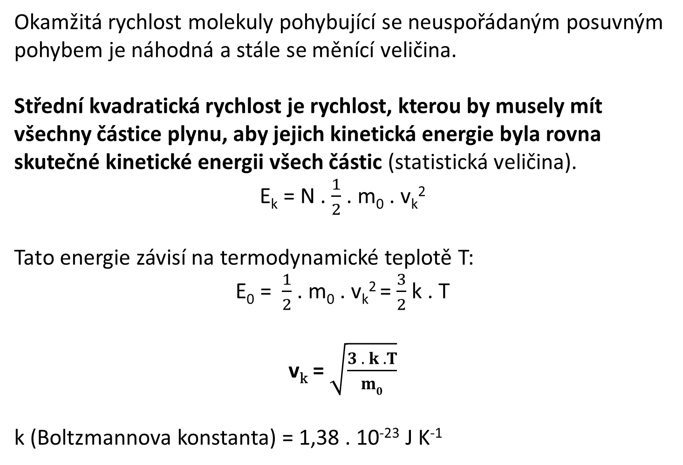
Střední kvadratická rychlost
Okamžitá rychlost molekuly pohybující se neuspořádaným posuvným pohybem je náhodná a stále se měnící veličina.
Střední kvadratická rychlost je rychlost, kterou by musely mít všechny částice plynu, aby jejich kinetická energie byla rovna skutečné kinetické energii všech částic (statistická veličina).
E_{k} = N . $\frac{1}{2}$ . m₀ . v_{k}²
Tato energie závisí na termodynamické teplotě T:
E₀ = $\frac{1}{2}$ . m₀ . v_{k}² = $\frac{3}{2}$ k . T
v_{k} = $\sqrt{\frac{3 . k . T}{m0}}$
k (Boltzmannova konstanta) = 1,38 . 10⁻²³ J K⁻¹

Slide 5
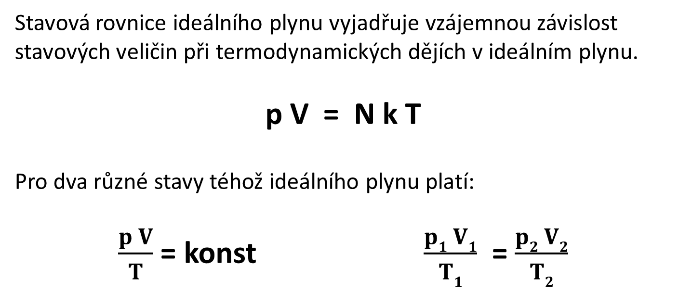
Stavová rovnice ideálního plynu
Plyn, který je v rovnovážném stavu, lze charakterizovat stavovými veličinami:
termodynamickou teplotou T
tlakem p
objemem V
počtem molekul N
Stavová rovnice ideálního plynu vyjadřuje vzájemnou závislost stavových veličin při termodynamických dějích v ideálním plynu.
p V = N k T
Pro dva různé stavy téhož ideálního plynu platí:
$\frac{p V}{T}$ = konst $\frac{p1 V1}{T1}$ = $\frac{p2 V2}{T2}$

Slide 6
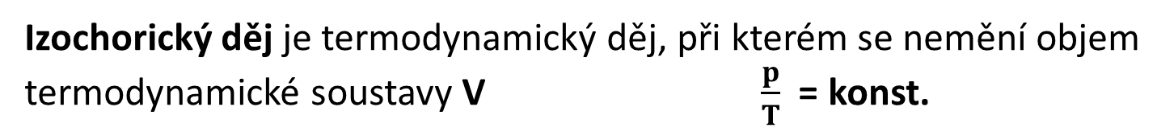
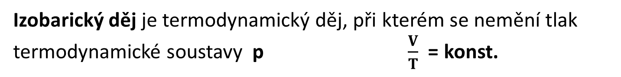
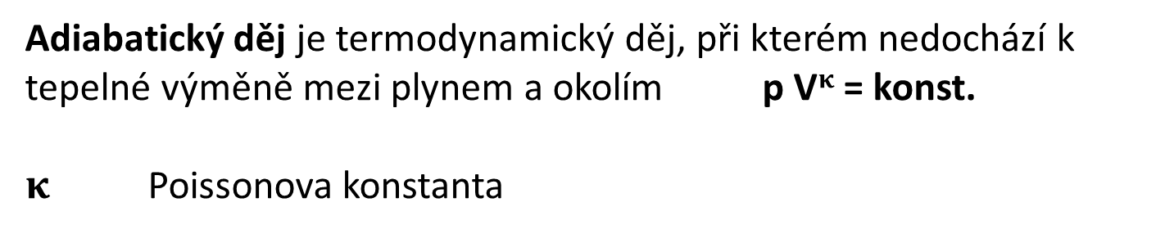
Děje probíhající v ideálním plynu
Izotermický děj je termodynamický děj, při kterém se nemění termodynamická teplota T p V = konst.
Izobarický děj je termodynamický děj, při kterém se nemění tlak termodynamické soustavy p $\frac{V}{T}$ = konst.
Izochorický děj je termodynamický děj, při kterém se nemění objem termodynamické soustavy V $\frac{p}{T}$ = konst.
Adiabatický děj je termodynamický děj, při kterém nedochází k tepelné výměně mezi plynem a okolím p V$κ$ = konst.
$κ$ Poissonova konstanta

Slide 7
Příklady:
Izobarický děj
Izochorický děj
Práce plynu
Změna vnitřní energie

